Slide 1

Mitgliederversammlung und Seminar ---- Donnerstag 06.12.2018
“Wein: Wo kommst Du her wo gehen wir hin?“
,
Festsaal der HBLAuBA Wein- Obstbau, Klosterneuburg, Wienerstraße 74
14:30 Generalversammlung des VÖStÖF
15:30 Informationsveranstaltung (Vortragsdauer 20-40 min)
Dr. Maria Heinrich (Geologische Bundesanstalt Wien)
Eine geologische Reise durch die österreichischen Weinbaugebiete
Dipl. Ing. Johanna Zauner (HBLAuBA Klosterneuburg + BOKU Wien)
Einfluss von Boden auf den Mineralstoffgehalt in authentischen Weinproben verschiedener Jahrgänge
und Regionen aus Österreich
Dipl.-Ing. Christian Philipp (HBLAuBA Klosterneuburg):
Stabilisotopendaten in Wein und andere Projekte zum Herkunftsnachweis
Dipl.-Ing. Dr. Reinhard Eder (Direktor der HBLAuBA Klosterneuburg):
Weinanalytische Visionen
Dipl.-Ing. Harald Scheiblhofer (HBLAuBA Klosterneuburg)
Weinstil: Qualität und Bekömmlichkeit
Ausklang bei themenbezogenen Weinen und Brötchen
Teilnahme für Mitglieder gratis, Gäste bitte anmelden unter Reinhard.Eder@weinobst.at

Slide 2
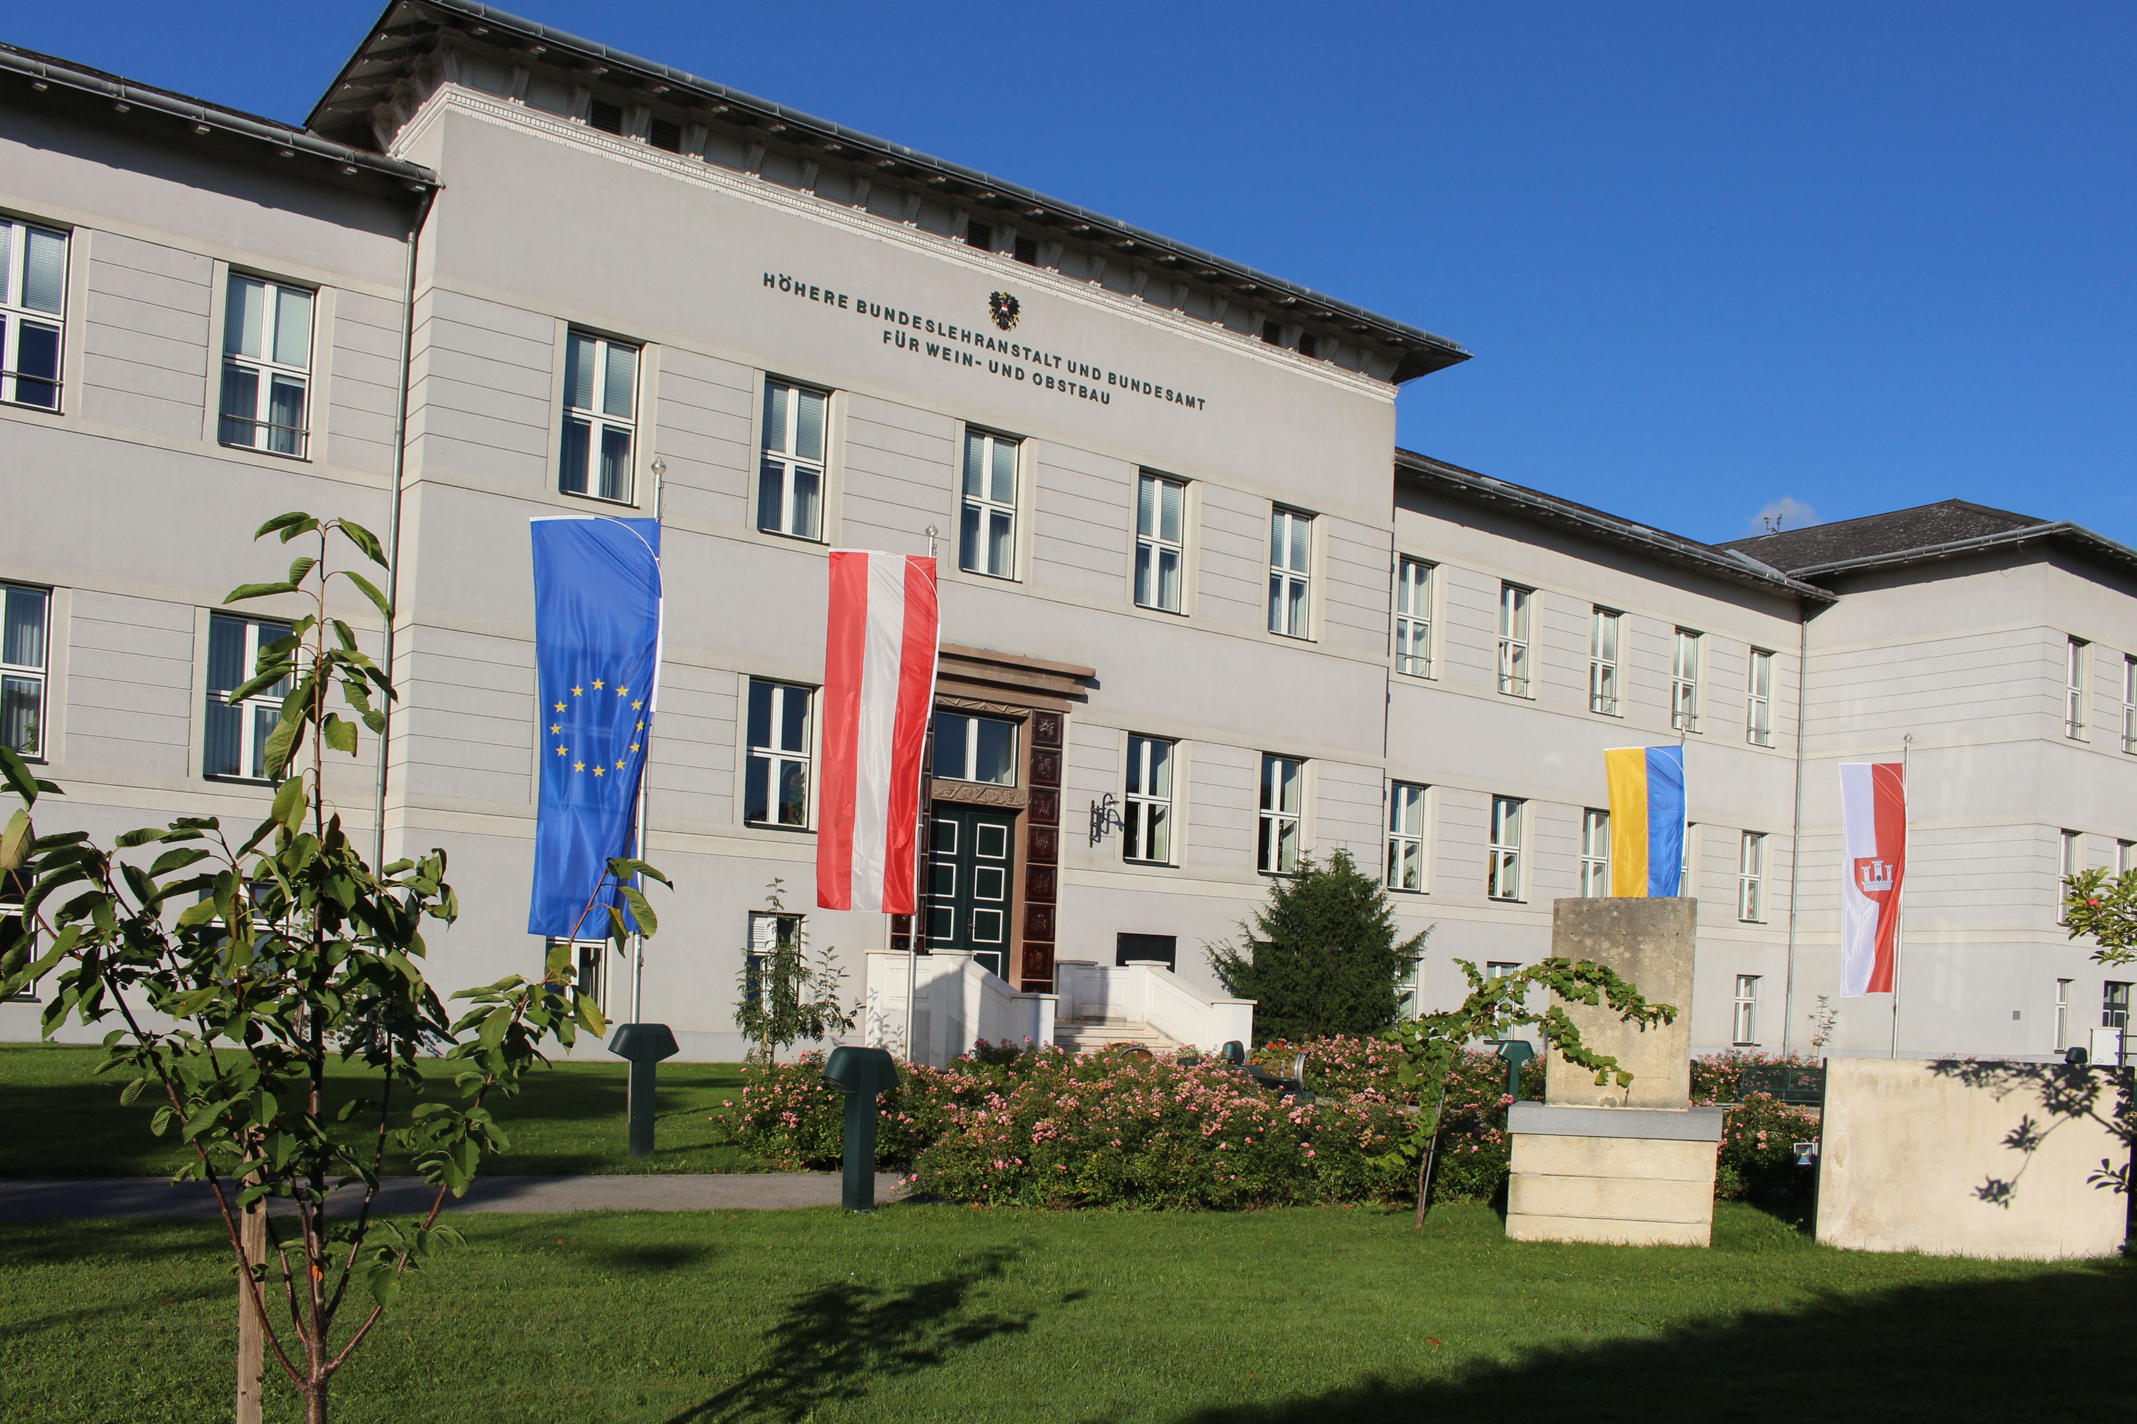
VÖstÖF Seminar
Wein: Wo kommst Du her
Wo gehen wir hin?
6.12.2018
WEINANALYTISCHE
VISIONEN
HR DI Dr. Reinhard EDER
Direktor der Höheren Bundeslehranstalt und Bundesamt für Wein- und Obstbau,
Wiener Straße 74, 3400 Klosterneuburg
www.weinobstklosterneuburg.at

Slide 3
Welche Fragen sollte die Wein-Analytik
beantworten können?
Qualität
Sorte
Jahrgang
Typizität
von Weinen
Herkunft
Produktionsweise
Bekömmlichkeit
Reintönigkeit – Fehlerfreiheit – Echtheit

Slide 4
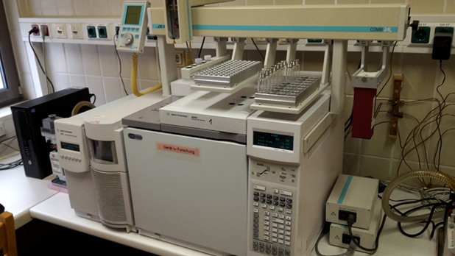
Weinanalytische Herausforderung
SORTENNACHWEIS
Sorte beim Wein wertgebend - Konsumentenerwartung
mögliche Kontrolle
Aufzeichnungen, Meldungen – Weingartenkataster, Kellerbuch: lückenhaft
Sensorische Kontrolle: relativ gut
Analytische Kriterien: -) Aromastoffe (primäre Aromastoffe)
-) Phenole vor allem Anthocyane
-) Nukleinsäuren (?)
Headspace-Solid Phase Microextraction-Gas Chromatography-Mass Spectrometry

Slide 5
Eignung von Aromastoffen zur Sortendifferenzierung:
Gesamtgehalt 0,8 – 1,2 g/l (ca. 1 % vom Ethanolgehalt)
Sehr unterschiedliche Konzentrationen: höhere Alkohole 10-100 mg/l, restliche Aromastoffe im Konzentrationsbereich von 10⁻⁴ bis 10⁻⁹ g/l
Unterschiedliche Herkunft – je nachdem zum Sortennachweis geeignet:
Primäraroma, originäre gesunde Trauben-Aromastoffe, bestimmt durch Sorte, Standort (z.B. Terpene, Pyrazine)
Sekundäraroma: stammen von der nicht unversehrten Traube, insbesondere
Botrytis (Sotolon = 4,5-dimethyl-3-hydroxyfuranon= Karamell)
sowie 1-Octen-3-ol, 3-Octenol (Pilznote)
Tertiäraroma (Sekundär-): Von der Verarbeitung der Traube, Einmaischen, Gärungsbukett (z.B. Ester, höhere Alkohole)
aber auch vom BSA (Milchsäureester, Diazetyl)
Barriquelagerung (Vanillin, 3-Methyl-γ-octalactone)
Quartäraroma: (Tertiär-) – Lagerbukett, Reifung (Alterungsaromen –
Kerosin- bzw. Petrolnote, tabakartig = Vitispiran, TDN, Damascenon)
Sorten-
differenzierung
Hygiene
Reifeindikator
Hygiene
Önologie
Indikator
Alter, Reife,
Lagerung
Weinbau

Slide 6
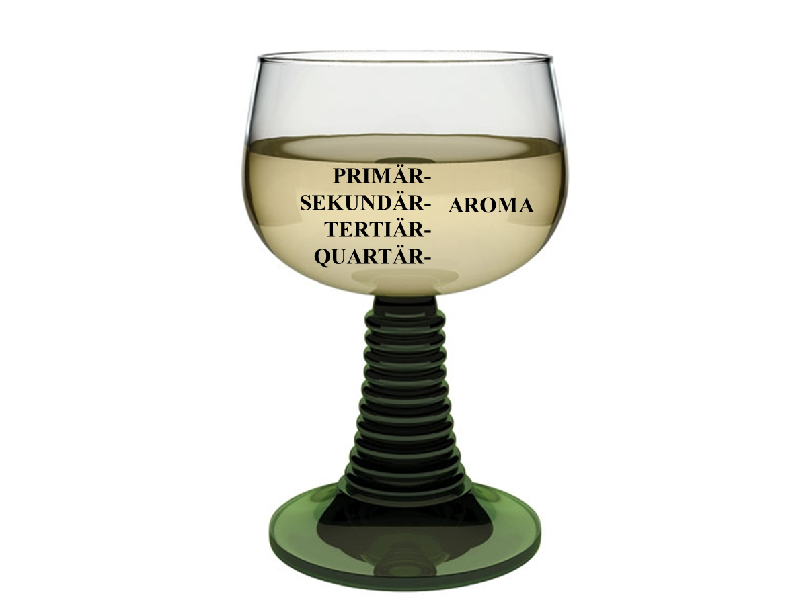
Technologische Einteilung der Aromastoffe:
PRIMÄRAROMA
SEKUNDÄRAROMA
Junger sortentypischer Wein
mit starker technologischer
Prägung
TERTIÄRAROMA
QUARTÄRAROMA
Wein aus
überreifen Trauben
mit Alterungsnote
Grundschema: 4 mögliche Ursprünge

Slide 7
Aromaanalytik = schwierig:
Geringe Konzentrationen dh. Anreicherung erforderlich
Aussalzen
Ausfrieren
Fraktionierte Destillation
Flüssig/Flüssig-Extraktion
Flüssig/Fest-Extraktion (Solid-Phase-Extraktion, SPE)
Solid-Phase-Micro-Extraktion (SPME)
Gasphasenanalytik (Head-space)
Rührbalken (spinning bar bzw. Twister)
Aufwändig
(Zeit, Geld)
Verlust
(Wieder-
findungsrate↓)
Selektiv u.a.

Slide 8
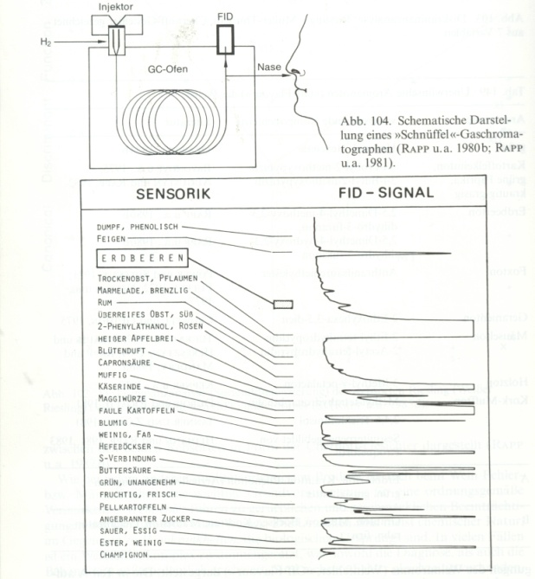
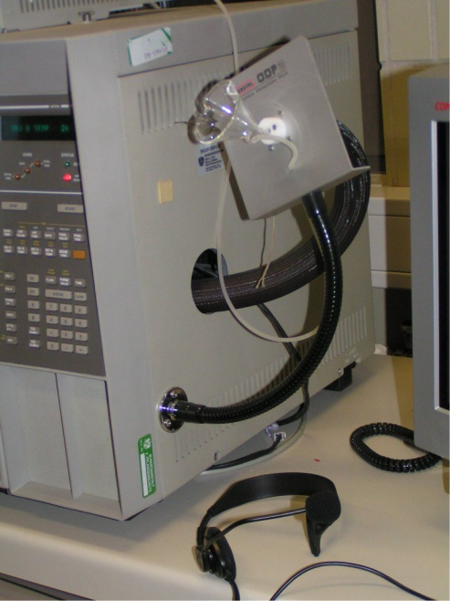
Aromaanalytik = schwierig:
Gaschromatographie mit verschiedene Detektoren
z.B. Flammenionisations Detektor (FID)
elektrochemischer Detektor (ECD)
Flammenemmissions Detektor (NPD, SPD)
massenselektiver Detektor (MSD), mehrfach MS in Serie (GC-MS/MS)
olfaktorische Detektion (sniffing=Schnüffel Detektor)

Slide 9
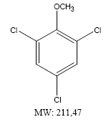
Analytik:
Massenspektroskopie zur eindeutigen
Identifizierung von Substanzen
Bild 8.11: EI-Spektrum von 2,3,4,6-Tetrachlorphenol (2,3,4,6-TeCP)

Slide 10
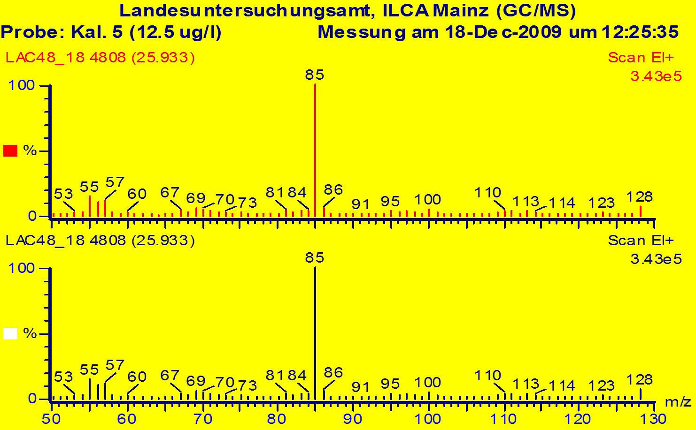
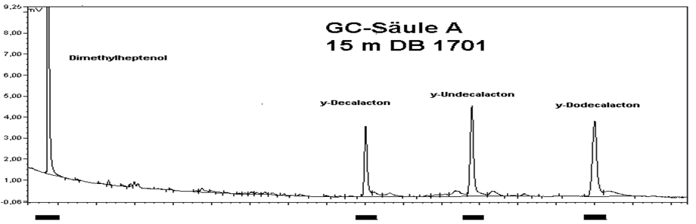
Analytik:
Ergebnisse der Gaschromatographie
Konzentration
Retentionszeit – Vergleich mit Standard - Identifikation
Signal entsprechend Molmasse + Bruchstücke

Slide 11
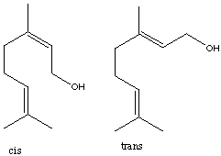


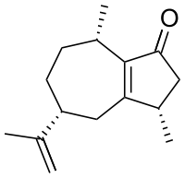


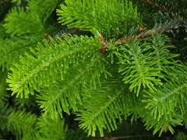
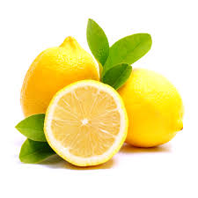
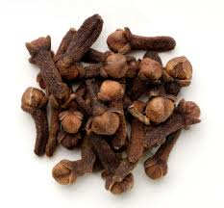
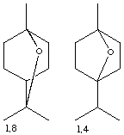
SORTENDIFFERENZIERUNG hpts anhand PRIMÄRAROMEN:
Terpene : Aus der gesunden Traube
in ätherischen Ölen vorkommende KH mit der Formel (C₅H8)_{n} (n=2,3,4, usw.).
Wichtig für süßlich-blumige Aroma von aromatischen Weinsorten wie Muskateller, Muskat, Traminer (cis-Rosenoxid), Sämling
Hauptsubstanzen (Geruchsschwellenwert μg/l):
Linalool (15): blumig, Gewürze, Zitrone
Geraniol (30: Traminer): Rosenduft, leicht süß
Nerol (400): frischer, leichter Pflaumenduft, rosig, Citrusakzente
Citronellol (15): kraftvoll, wachsiger Rosenduft
α-Terpineol (400): blumig, süß, Flieder, Fichtennadel
Neroloxid (110): würzig, grüne, leichte Geraniumnote
cis-Rosenoxid (0,2): grün, grasig, Stengel, Rose
Weinlacton (0,01): süßlich, Kokosnuss
Rotundon (0,02): schwarzer Pfeffer, „Pfefferl“
Geraniol-Nerol
Linalool
Terpineol
Rotundon
Cineol
Borneol

Slide 12
Wichtig für sensorische Wahrnehmung ist aber nicht die absolute Konzentration sondern das Verhältnis der gemessenen Konzentration zum Schwellenwert
Zusammenhang Analysenwert – Schwellenwert
Odour Activity Value (OAV)
Bedeutung einer Substanz für Aromatik eines Produktes hängt nicht von absolutem Gehalt sondern von dem relativen Gehalt im Verhältnis zum Schwellenwert ab = OAV
OAV = gemessene Konzentration Substanz A/_{Schwellenwert Substanz A}
Beispiel:
 | Konzentration (µg/l) | Schwellenwert (µg/l) | Odour Activity Value
Substanz A | 10 | 50 | 0,2
Substanz B | 0,5 | 0,1 | 5
Substanz C | 100 | 50 | 2
Substanz D | 30 | 0,5 | 60

Slide 13
Sortenbedingte und herkunftsbedingte
Unterschiede im Terpengehalt (µg/l)
Unterschiede zwischen verschiedenen Herkünften
(heißes Klima (Nächte)
=> weniger Terpene
Unterschiede zwischen den Sorten
Rapp et al., ca. 1970

Slide 14
SORTENNACHWEIS mittels Analyse von Aromastoffen
GV
funktioniert in Extremfällen, z.B. auffällige Sorten -- Markersubstanzen
1: Buttersäureethylester
2: Isoamylacetat
3: Capronsäureethylester (C6-Ester)
4: Hexylacetat
5: Derivate von Methylpenanol
6: Ethyllactat
7: Hexanol
8: Caprylsäureethylester (C8-Ester)
9: trans-Furano-Linaloolsäure
10: cis-Furano-Linaloolsäure
11: Linaloo
12: Isobuttersäure (iso-C4)
13: HO-Trienol und gamma-Butyrolacton
14: Caprinsäureethylester (C10-Ester)
15: Isovaleriansäure (iso-C5)
Traminer
16: Diethylsuccinat
17: alpha-Terpineol
18: 3-Methyl -Thiopropanol
19: Citronellol
20: Nerol
21: beta-Phenylethylacetat
22 : Gerianiol
23: Capronsäure (C6)
24: 4-Ethylguajakol
25: Caprylsäure (C8)
26: 4-Ethylphenol
27: 4-Vinylguajakol
28: 8-OH-trans-Linalool
29: cis- und trans- Formen von Geraniol und Linalool
30: Succinylmonoethylester
31: 4-Vinylphenol
Schreiner, Eder u.a. 2007

Slide 15
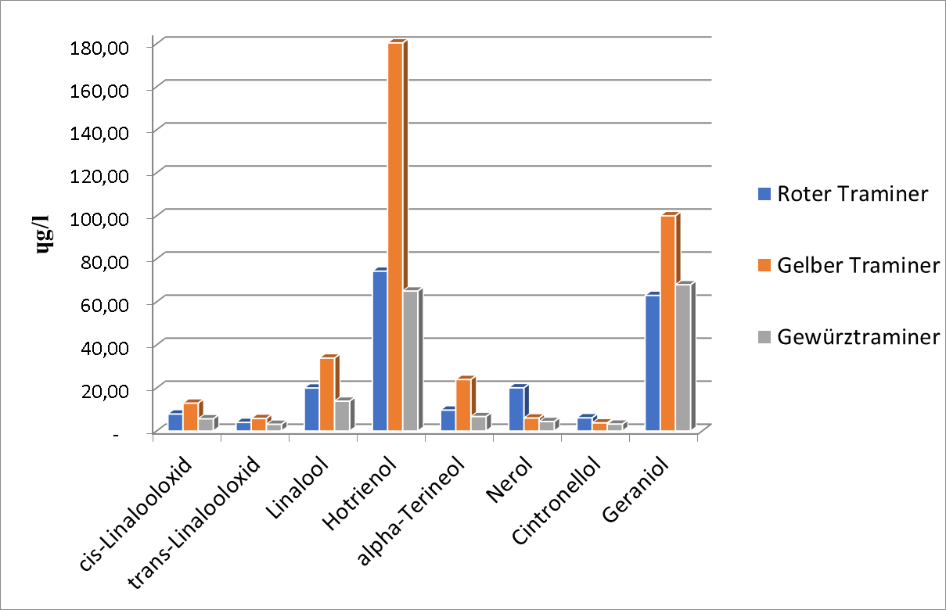
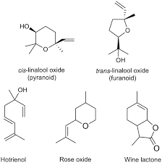
NACHWEIS der SORTE:
Analyse von Aromastoffen
Sortencharakterisierung
auch innerhalb von
Aromasorten möglich

Slide 16
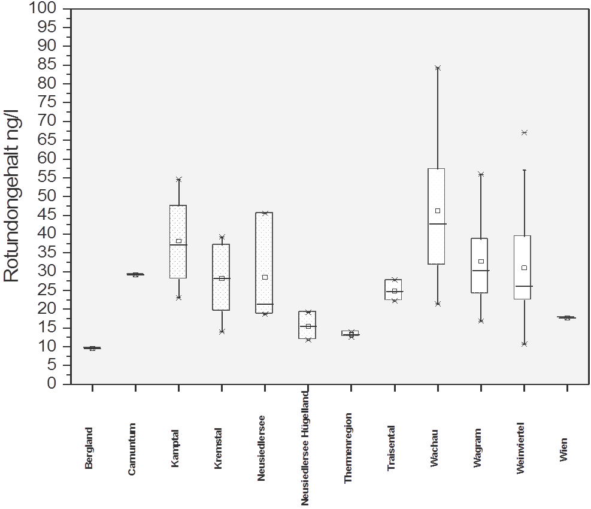
NACHWEIS der SORTE:
Analyse von Aromastoffen - Limits
Einfluss der Herkunft der Trauben
Einfluss der Herkunft
Beispiel:
Rotundon Gehalte in
Grünen Veltliner Weinen
aus unterschiedlichen
Weinbaugebieten
Nauer, Eder ua.
Mitt. Klbg. 2018

Slide 17
NACHWEIS der SORTE:
Analyse von Aromastoffen - Limits
weiters Hefen, Standzeiten, Ausbauweise, Alter ….

Slide 18
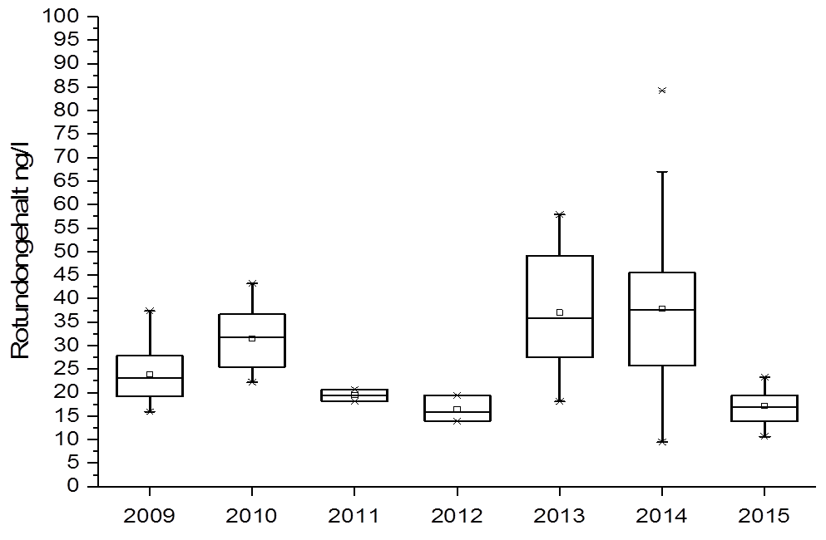
NACHWEIS der SORTE:
Analyse von Aromastoffen - Limits
Einfluss des Jahrgangs, Weinalters
Rotundon: Leitsubstanz
des Pfefferls in GV Weine
Rotundon Gehalte
unterschiedliche
Jahrgänge
Von GV Weinen
Nauer, Eder ua.
Mitt. Klbg. 2018
Terpene sind daher bedingt zum Sortennachweis geeignet.
Eher Nachweis der Typizität, Bestimmung der Qualität, Intensität des Aromas

Slide 19
Terpene – können auch zum Nachweis von Verfälschungen über Verhältnis chiraler Verbindungen herangezogen werden
Landesuntersuchungsamt, Rheinland-Pfalz, Dr. Brzezina

Slide 20
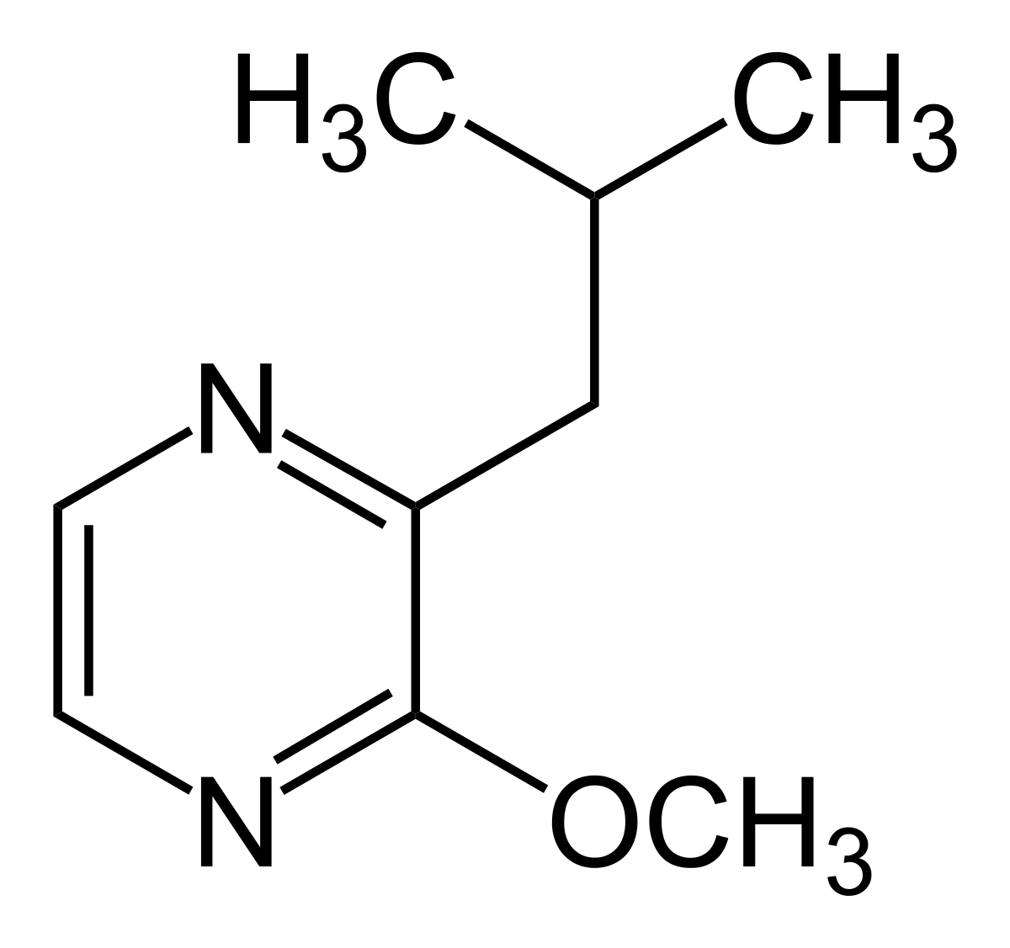
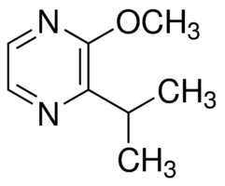
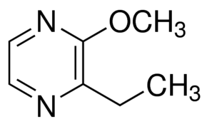
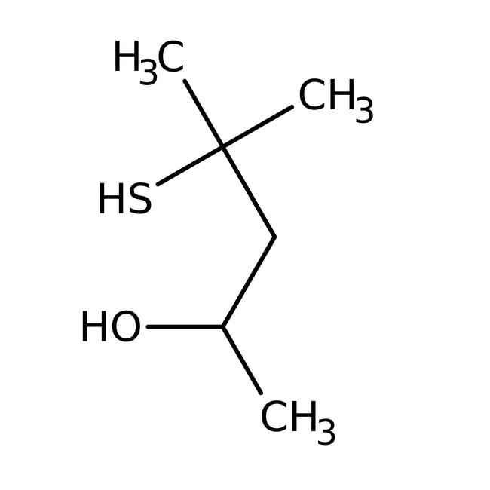
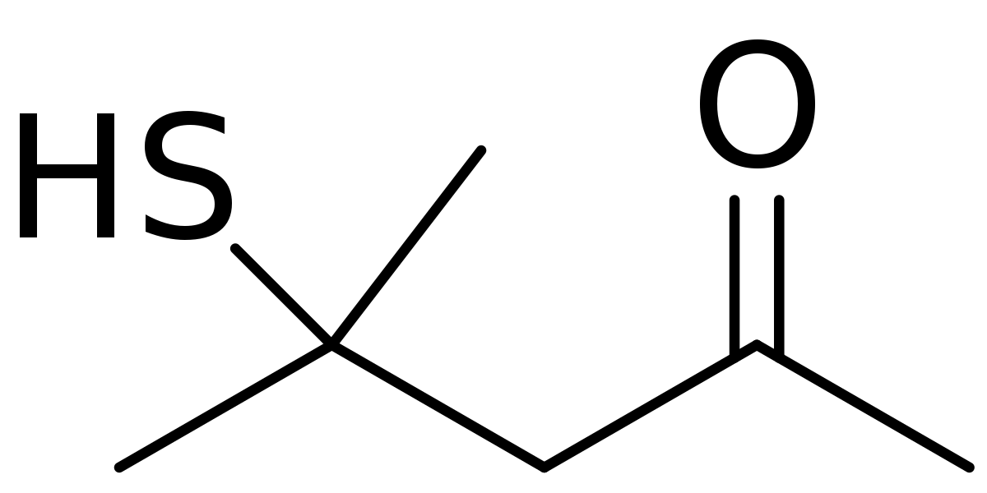
Weitere primäre Aromastoffe, die als Sortenmarker
herangezogen werden können
Methoxypyrazine:
aromatische Stickstoffheterozyklen mit typischen Geruch nach grünem Pfeffer und grünem Paprika
3 Isobutyl-2-Methoxypyrazin
3-Isopropyl-2-Methoxypyrazin
3-Ethyl-2-Methoxypyrazin
typisch für grünen, wenig reifen Sauvignon blanc, Cab. Sauvignon,, Cab. Franc
Erwünschte positive Konz. 8-15 ng/l, darüber laut: Brennessel, Spargelsuppe …
MERCAPTOPENTANONE (Thioverbindung)
Potente Aromastoffe von Schwarzer Johannisbeere, Grapefruit, Passionsfrucht
Aromastoffe in reifen Sauvignon blanc, Sämling, Cabernet Sauvignon und Merlot
Konzentration: 1-50 ng/l, bei zu hohen Konzentrationen: Katzenpisseton
4-Mercapto-4-methylpentan-2-on (4-MMP-schw. JB)
4-Mercapto-4-methylpentan-2-ol (4-MMPOH-Citrus)
3-Mercapto-hexylacetat (3MHA-schw. JB+Pf)
3-Mercapto-hexan-1-ol (3MH-Gf+Pf)

Slide 21
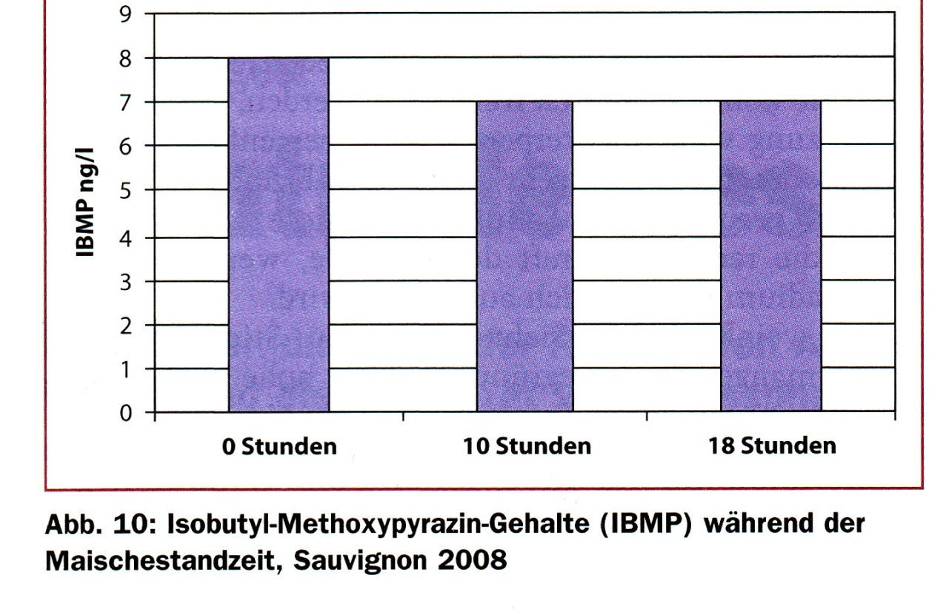
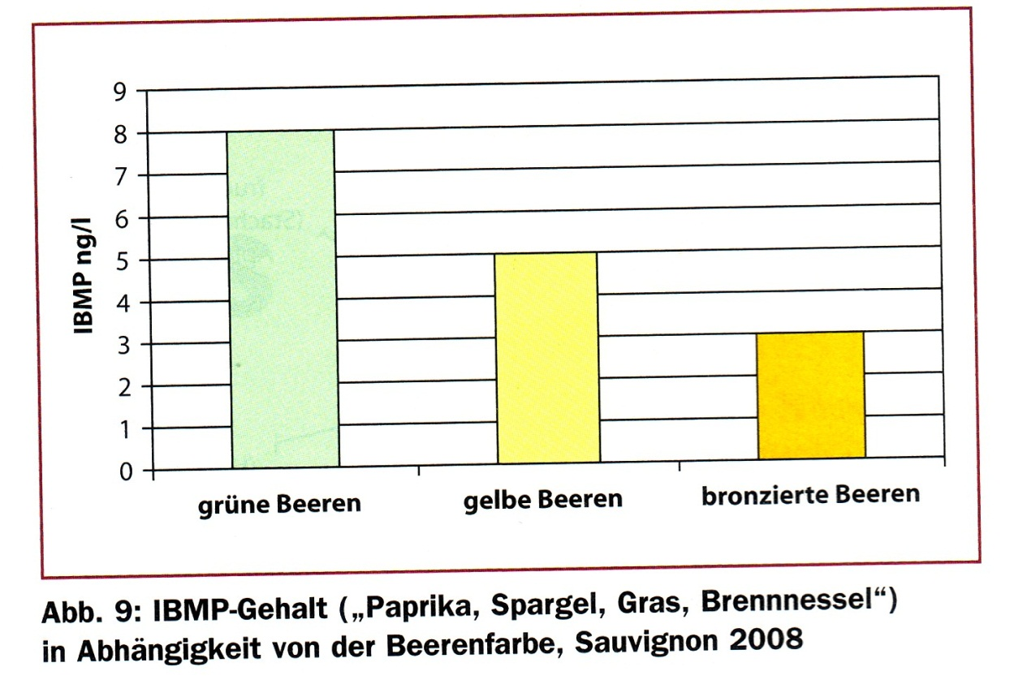
NACHWEIS der SORTE:
Analyse von Aromastoffen - Limits
Viele Einflüsse auf Gehalte an Methoxypyrazinen
Erntezeitpunkt
Maischestandzeit
Reife-Ausfärbung
Renner, Leitner, Eder; Mitt Klbg. 2012
Sauvignon Symposium, Graz, 2009

Slide 22
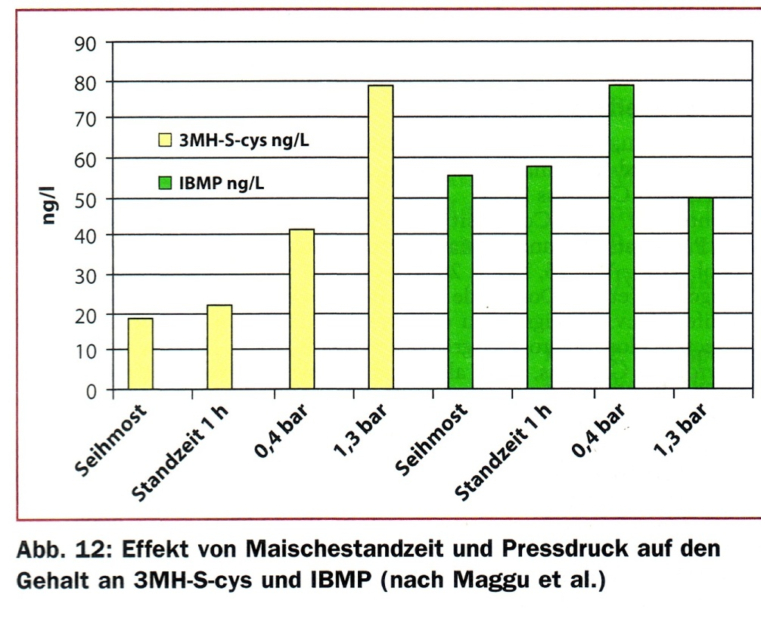
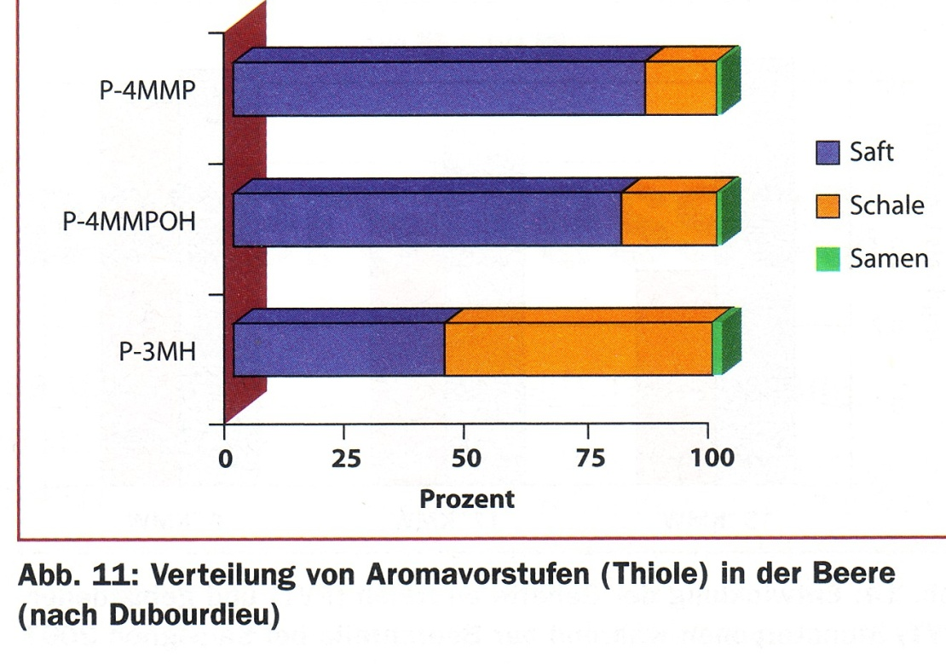
NACHWEIS der SORTE:
Analyse von Aromastoffen - Limits
Einfluss der Technologie auf Mercaptoverbindungen und Methoxypyrazine
Mercaptopentan-Derivate hps. in Pulpe
Mercaptohexyl-Derivate gleichviel in Schalen und Pulpe
Daher analog den Terpenen bedingt
zum Sortennachweis geeignet
Sauvignon Symposium, Graz, 2009

Slide 23

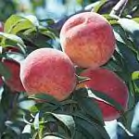

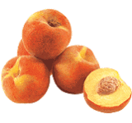


NACHWEIS der SORTE:
Analyse von Aromastoffen
Bestimmung der Lactone z.B. Gamma-Lactone (Pfirsichlactone)
  wichtigste Aromastoffe des Pfirsichs und der Marille
  Typisch für Weine der Sorte Rheinriesling, Chardonnay …
γ-Lactone C₅ - C₁₀
γ-Dodecalacton C₁₂
γ-Undecalacton C₁₁
naturidentisch
z.B. γ-Decalacton (C10)
Nachweis der Sortenechtheit
Aber auch Nachweis
weinfremder Zusätze
Verfälschung !!!
Dr. Tomas Brzezina
Landesuntersuchungsamt Rheinland-Pfalz

Slide 24
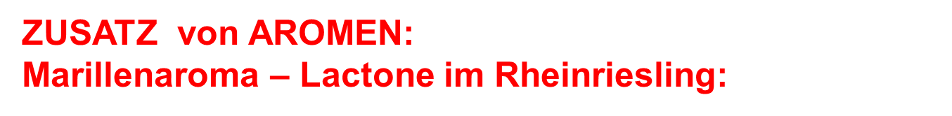

Gamma-Lactone (Pfirsichlactone)
  Duft nach Pfirsich und Marille im Riesling
R - (+)-γ-Decalacton C₁₀
X
X
S - (-)-γ-Decalacton C₁₀
1 asymmetrisches C-Atom
Chirale Aromastoffe natürlicher Herkunft weisen charakteristische sorten- bzw. herkunftsspezifische Enantiomerenverhältnisse auf
Meist liegt ein Überschuss des einen oder des anderen Enantiomers vor
Chirale Aromastoffe die im Labor hergestellt wurden, weisen beide Enantiomere oft in der gleichen Konzentration auf (racemisches Gemisch)
Landesuntersuchungsamt, Rheinland-Pfalz, Dr. Brzezina

Slide 25
Racemate (Enantiomerenpaare) = spiegelbildliche Moleküle
Entstehung erfolgt in der Natur enzymkatalysiert und stereoselektiv
Chirale Aromastoffe natürlicher Herkunft weisen charakteristische sorten- bzw. herkunftsspezifische Enantiomerenverhältnisse auf
Meist liegt ein Überschuss des einen oder des anderen Enantiomers vor
Die Aromastoffwirkung lässt sich in vielen Fällen auf das spezifische Vorkommen nur eines dieser Enantiomeren zurückführen
Chirale Aromastoffe die im Labor hergestellt wurden, weisen beide Enantiomere oft in der gleichen Konzentration auf (racemisches Gemisch)
Landesuntersuchungsamt, Rheinland-Pfalz, Dr. Brzezina

Slide 26
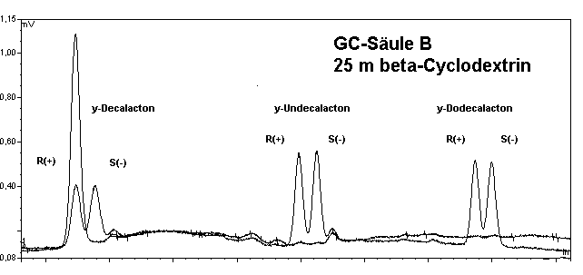
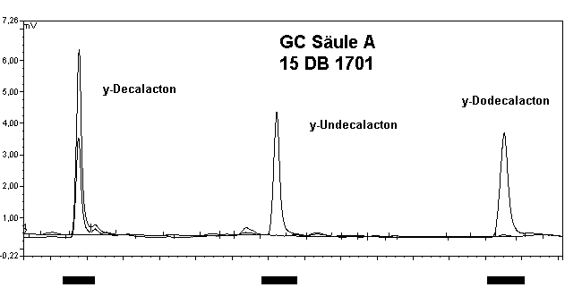
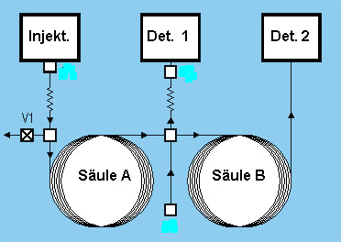
Zweidimensionale GC- Analyse
von Aromastoffen – Lactonen = Fälschungsnachweis
Dr. Tomas Brzezina
Landesuntersuchungsamt Rheinland Pfalz, Mainz

Slide 27
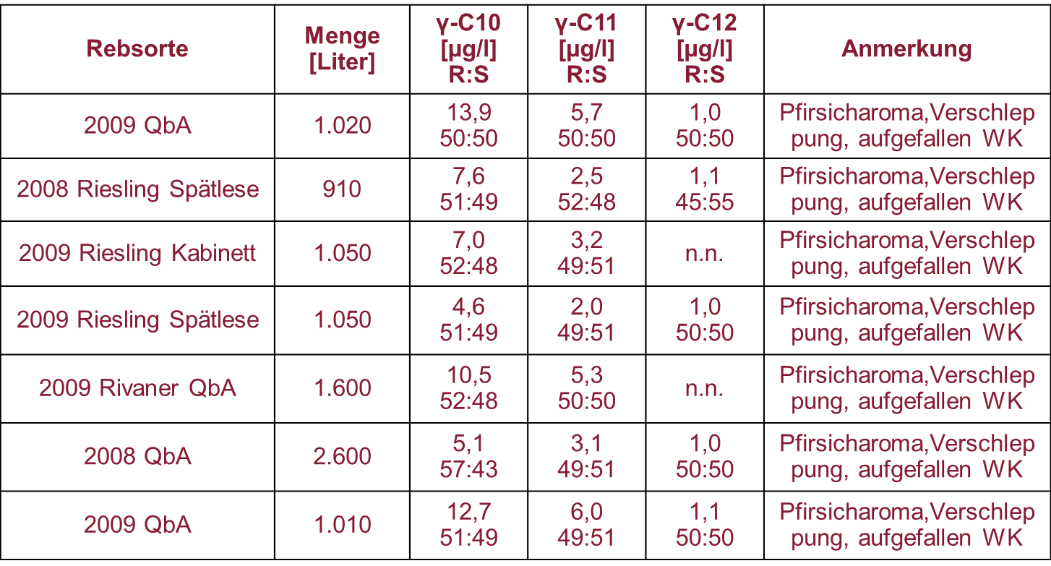
Landesuntersuchungsamt, Rheinland-Pfalz, Dr. Brzezina

Slide 28
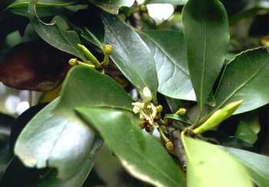
NACHWEIS der SORTE:
Analyse von Shikimisäure
3,4,5-Trihydroxy-1-cyclohexencarbonsäure
Authentizitätsparameter zur Sortenechtheitsüberprüfung beim Wein,
Deutsche Ergebnisse: Gehalt zwischen 10 und 200 mg/l besonders viel im Cabernet Sauvignon, besonders wenig im WB
In Deutschland
zum
Echtheitsbeweis
von WB und CS
herangezogen
COOH
HO
OH
OH
Japanischer Sternanisbaum (lat.: Illicum anisatum, japan. Shikimi-mo-ki)

Slide 29
ANALYSE DER SHIKIMISÄURE
Gerät: HPLC 1090 (Fa. Hewlett Packard)
Säulensystem: LiChrocart RP18 250x4 (Fa. MERCK)
Aminex HPX-87H 300x7,8 (Fa. BIO RAD)
Laufmittel: 0,02 N H₂SO₄
Flow: 0,6 ml/min
Laufzeit: 40 min
Posttime: 20 min
Temperatur: 65 °C
Einspritzvolumen: 5 µl
Detektor: UV-VIS DAD Detektor
Detektionswellenlänge: 210 nm
Patzl-Fischerleiter, Eder, 2004

Slide 30
SHIKIMISÄUREGEHALTE IN WEISS- bzw. ROT WEINSORTEN
Österreichische Untersuchung Patzl-Fischerleiter, Eder, 2004
Deutsche Ergebnisse stimmen:
besonders viel im Cabernet Sauvignon,
besonders wenig im WB
Aber auch wenig im GV und WR
WR....Welschriesling
RR....Rheinriesling
WB....Weißburgunder
TR....Traminer
MT....Müller Thurgau
SB....Sauvignon Blanc
Ch....Chardonnay
NB....Neuburger
GV....Grüner Veltliner
ZW....Zweigelt
BB....Blauer Burgunder
BP....Blauer Portugieser
Blfr....Blaufränkisch
CS....Cabernet Sauvignon
ME....Merlot

Slide 31
NACHWEIS DER SORTE ANHAND VON PHENOLEN
PHENOLE IN TRAUBEN UND WEIN
Lignane
monomere Phenole
Flüchtige
Phenole
Polymere Phenole
„Tannine“
Phenolsäuren
Flavonoide
Stilbene
Hydroxy-
benzoesäuren
Flavan-3-ole
Kondensierte Tannine
Procyanidine
z.B. Catechin
Monomere St.
z.B. Gallussäure,
Salicylsäure
z.B. Resveratrol
Flavan-3,4-diole
Aus Catechin...
Oligomere St.
Hydroxy-
zimtsäuren
Hydrolysierbare Tannine
Flavonole
z.B. Viniferin
z.B. Quercetin, Myricetin
z.B. Kaffeesäure,
Cumarsäure
Hpts. Ester der
Weinsäure=Depside
Gallotannine
Anthocyane
Ellagtannine
z.B. Malvidin, Delphinidin
Fazit: es gibt viele, aber wenig Sortenunterschiede
Große weinbauliche, technologische Einflüsse

Slide 32

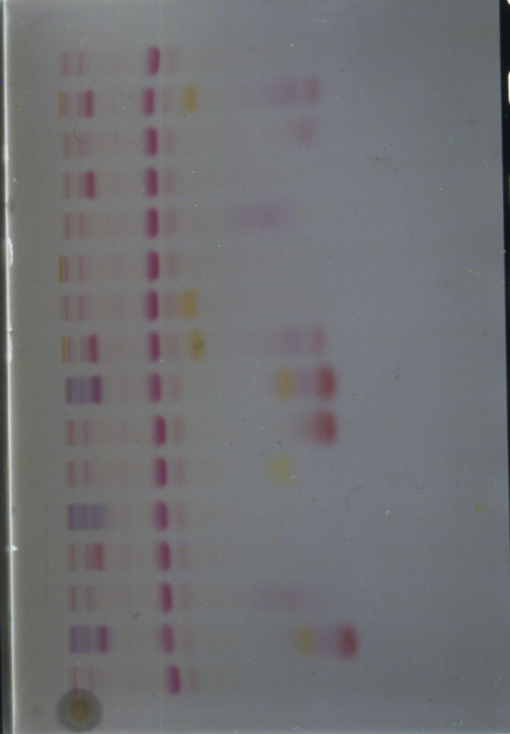
NACHWEIS der SORTE:
Analyse von PHENOLEN
Eine Gruppe die beschränkte Anwendungen ermöglicht
Anthocyane – rote Farbstoffe:
R₁
R₂
Delphinidin
OH OH
Cyanidin
OH H
Petunidin
OCH₃ OH
Peonidin
OCH₃ H
Malvidin
OCH₃ OCH₃
Pelargonidin
H H
Erdbeere
Dünnschichtchromatographische
Auftrennung der Anthocyane

Slide 33
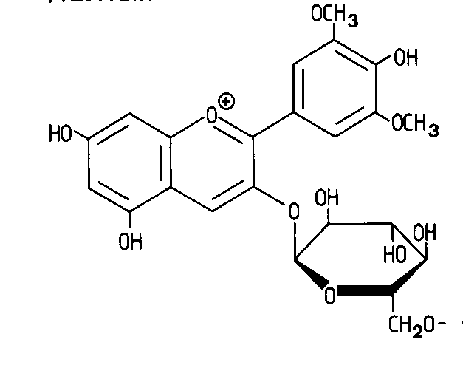
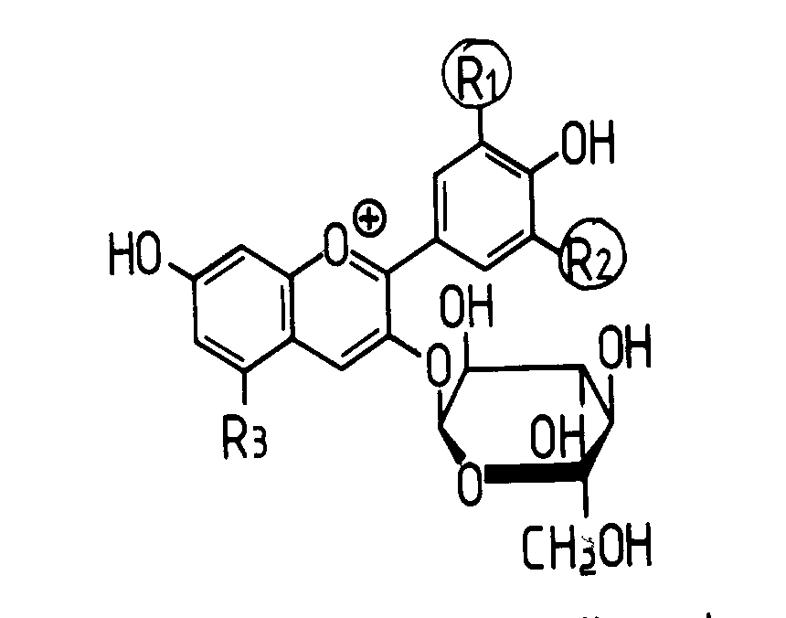
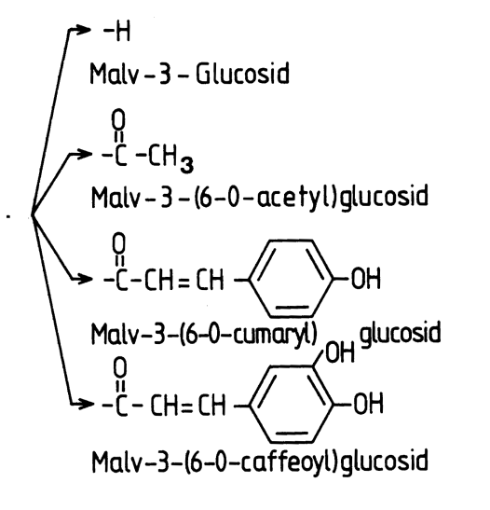
NACHWEIS der SORTE:
Analyse von ANTHOCYANEN
Unterscheidung: V.vinifera
und Non-Vinifera Rebsorten
Acylierung mit Essigsäure
Kaffeesäure oder Cumarsäure
Vitis vinifera... OH Europäerrebe, 3-Monoglucoside
R₃
Vitis riparia, silvestris u.a. ... Glucose =>
Anthocyan 3,5-Diglucoside Amerikanerrebe, Regent

Slide 34
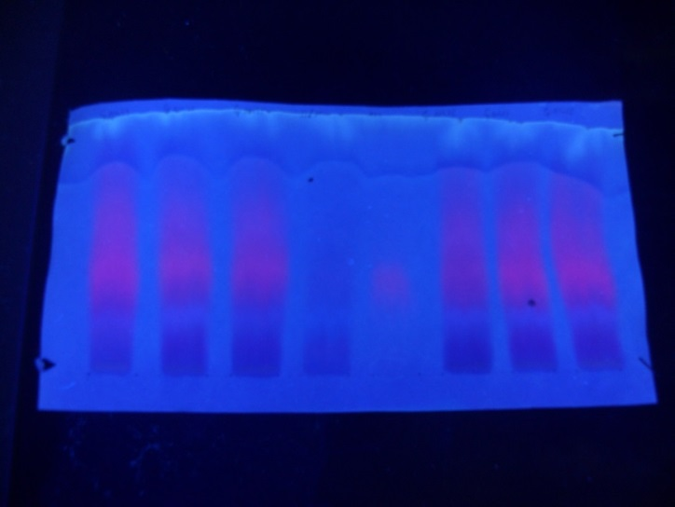
Gehalte an Anthocyan-3,5-diglucosiden
in Qualitätsrebsorten und Regent
Rebsorte Direktträgerfarbstoff (Mv-3,5-diglucosid)
Zweigelt < 1 mg/l
Blaufränkisch < 1 mg/l
Blauer Portugieser < 1 mg/l
Cabernet Sauvignon < 1 mg/l
Sankt Laurent < 1 mg/l
Blauburger < 1 mg/l
Pinot noir < 1 mg/l
Merlot < 1 mg/l
Blauer Wildbacher < 1 mg/l
Roesler < 1 mg/l
Rathay < 1 mg/l
Zinfandel < 1 mg/l
Syrah < 1 mg/l
Baco > 200 mg/l
Regent > 500 mg/l
GRENZWERT: Österreich und OIV: < 15 mg/l !!
Uhudler zumeist < 15 mg/l weil Rosé-Wein
In Österr. bei Qualitätswein
Obligatorische Kontrolle
Reaktion mit NaNO₂
Fluoreszenz (394; 494nm)
(Mikrotiterplatte)
PC; DC

Slide 35
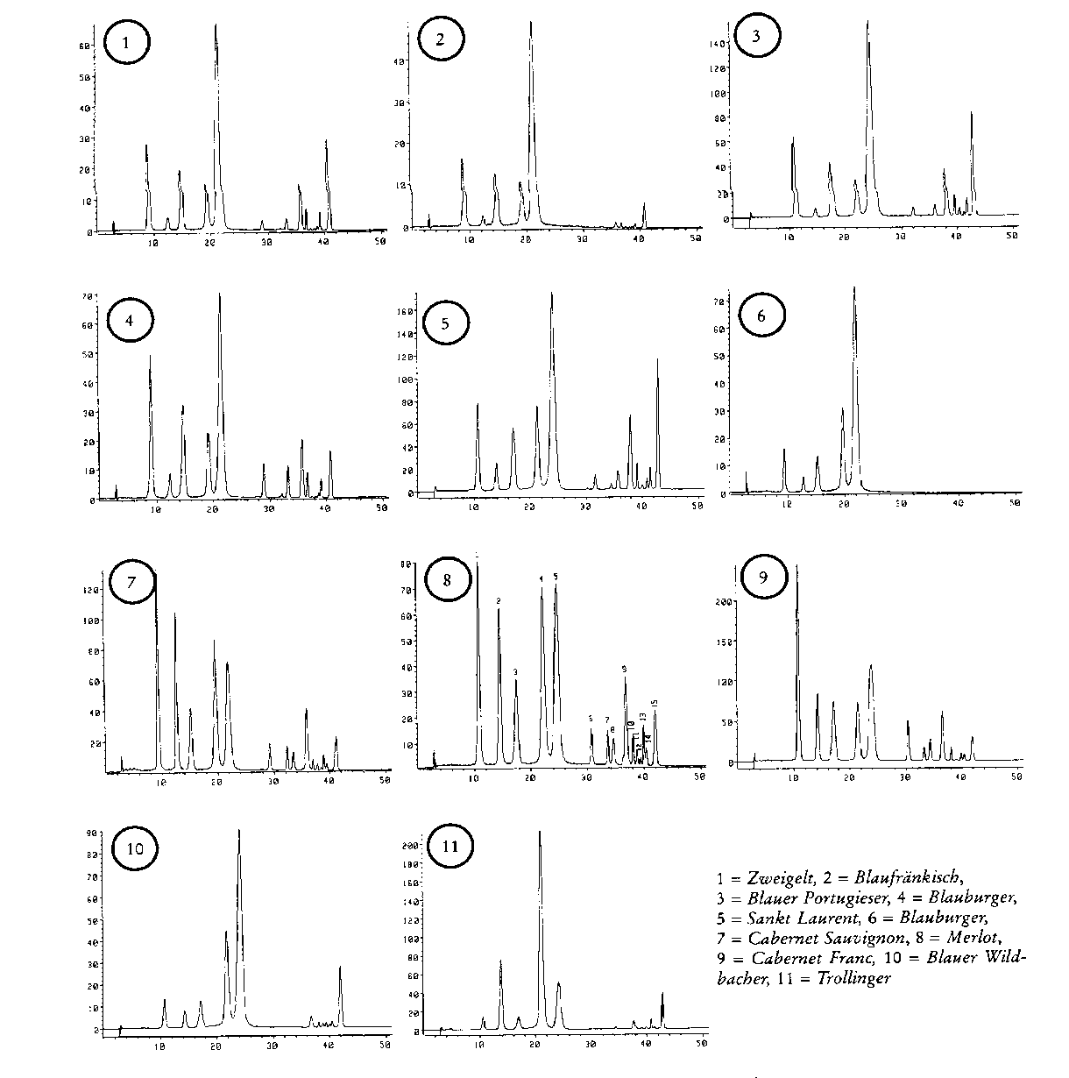
Charakterisierung von
Rotweinsorten mittels HPLC
Diskriminierende Faktoren:
Gehalt (%) acylierter Anthocyane
Verhältnis acetylierter: cumarylierten Anthocyanen
und andere

Slide 36
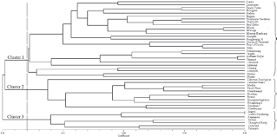
NACHWEIS der SORTE:
weitere Möglichkeiten: ANALYSE DER NUKLEINSÄUREN (DNA):
funktioniert sehr gut in Pflanzenmaterial: Triebe, Blätter, Trauben
Arbeit von Dr. Regner u.a. Stammbaum von Rebsorten, Mutterschaft u.a.
Identifizierung von Rebsorten, Unterlagssorten
=> Sicherheit beim Rebverkehr (Betrugsvorbeugung)
In Weinen bisher wenig brauchbare, reproduzierbare Ergebnisse:
DNA wird im Zuge der Vinifizierung durch Hefen u.a. Mikroorganismen und Enzyme gespalten, abgebaut und andere Nukleinsäuren freigesetzt --- typisches Sortenmuster verschwindet.
=> weitere Forschung erforderlich
Stammbaum europäischer
österreichischer Rebsorten (Regner)

Slide 37
ANALYSE der HERKUNFT
Weinbaugebiete haben unterschiedliches Image
unterschiedlichen Wert
mögliche Kontrolle
Aufzeichnungen, Meldungen – Weingartenkataster, Kellerbuch: lückenhaft
Sensorische Kontrolle: praktisch unmöglich
Analytische Kriterien:
Mineralstoffe: Problem = Schönungen (z.B. Bentonit)
Isotopen (EU-Methoden – H/D, C, O – Isotopen, neue Strontium)
Probleme: Einfluss Reife, Erntetermin, Wässerung, Verschnitt
Mikroorganismen (Schnellanalysen)
Und … Forschungsbedarf ☺

Slide 38
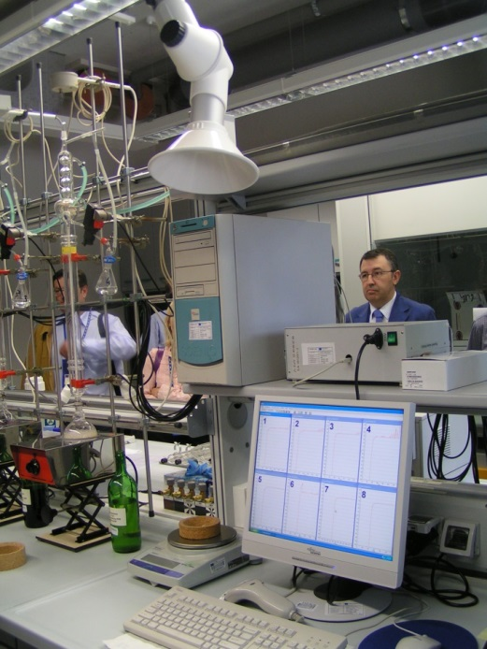
ISOTOPENVERHÄLTNISSE
Verhältnis von ¹H/²D sowie ¹²C/¹⁴C bzw. ¹⁶O/¹⁸O u.a.
in Wasser, Ethanol, Kohlendioxid, Glyzerin u.a. vom Wein
Europäische Union verlangt seit 1991 verpflichtend Durchführung von Stabilisotopen –Analysen (H/C/O) in bestimmter Anzahl Weinproben um eine Referenzdatenbank (EU-Weindatenbank) zu führen. Österreich untersucht (+/-) seit 1997 50 Weinproben
Regelung: 2729/2000 (früher EU-VO 2347/91, 2348/91)
Deuterium Isotopen Ratio aus Ethanol: (H/D)_{I} ; (H/D)_{II} in ppm
Isotopen Ratio ¹⁸O/¹⁶O im Wein: δ18O [‰] ‰ V.SMOW - SLA
Isotopen Ratio ¹⁸O/¹⁶O im Most: δ18O [‰] ‰ V.SMOW - SLAP
Isotopen Ratio ¹³C/¹²C im Wein Ethanol: δ13C [‰] ‰ V-PDB
Was will man basierend auf EU-Weindatenbank machen?
Authentizitätskontrolle von
Herkunft, unerlaubter Zuckerung, Wässerung,
Aromatisierung, Kohlensäurezugabe.
Auch andere Produkte können kontrolliert werden (z.B. Äpfel…)
Probenvorbereitung
Drehbanddestille

Slide 39
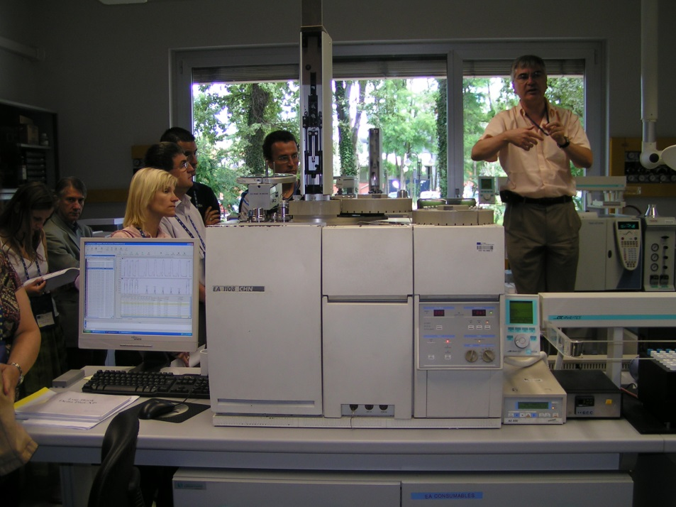
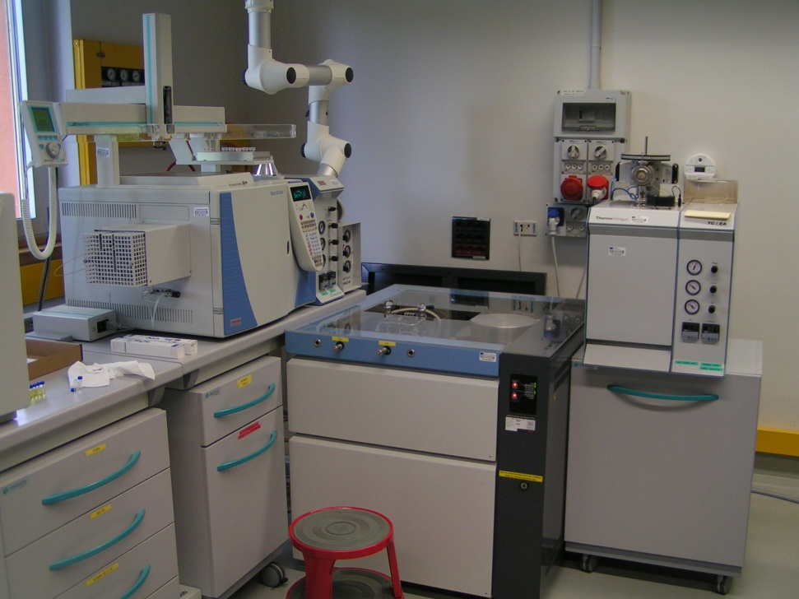
ANALYSE STABILISOTOPENVERHÄLTNISSE
Analysenmethoden: teuer
Isotopenratio – MS (IR-MS) – 150.000 €
für ¹³C/¹²C und ¹⁸O/¹⁶O
IR-MS (JRC)
(Exakte Auftrennung nach Atommassen, Trennschärfe 1/1000 Dalton)

Slide 40
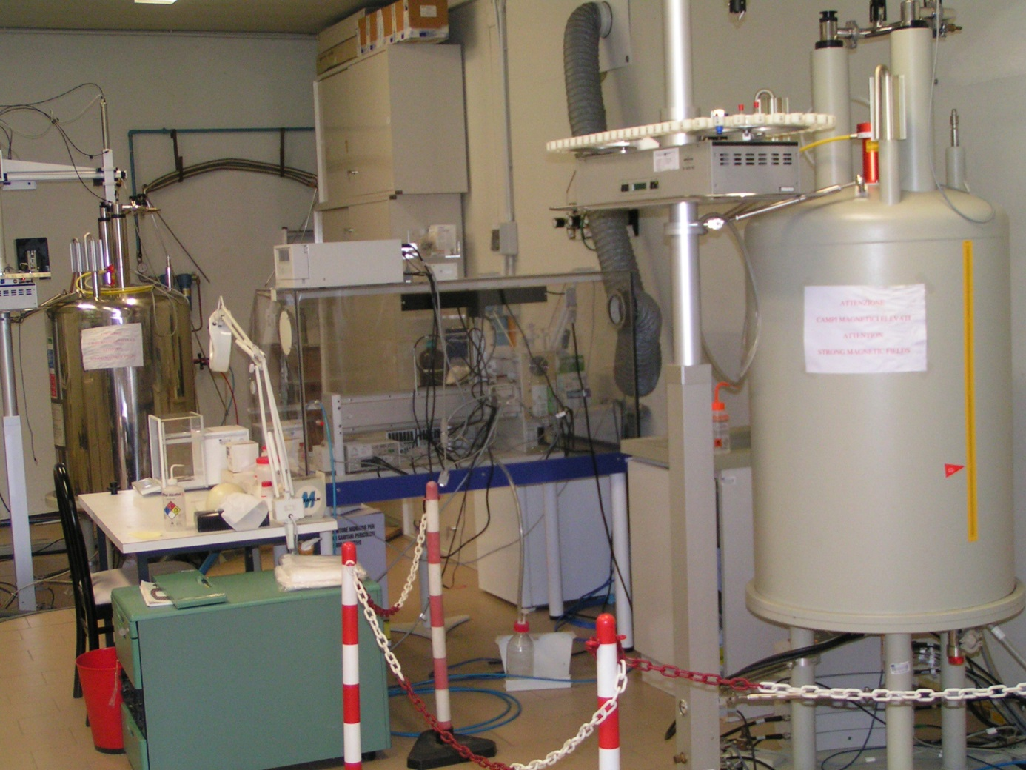
ISOTOPENVERHÄLTNISSE
NMR (Magnetische Kernresonanz, nur für ¹H/²D) > 500.000 €
NMR Messung der Schwingungen
zwischen Atomkernen
mit extrem starken
Magnetfeldern
(400-500 MHz)
-) Gegen Schwingungen
abgeschirmter, temperierter
Raum erforderlich.
-) Bedienung durch Experten
erforderlich
-) Evtl. Kombination mit targeted
und non targeted analyse möglich
(Wine-Screener)

Slide 41
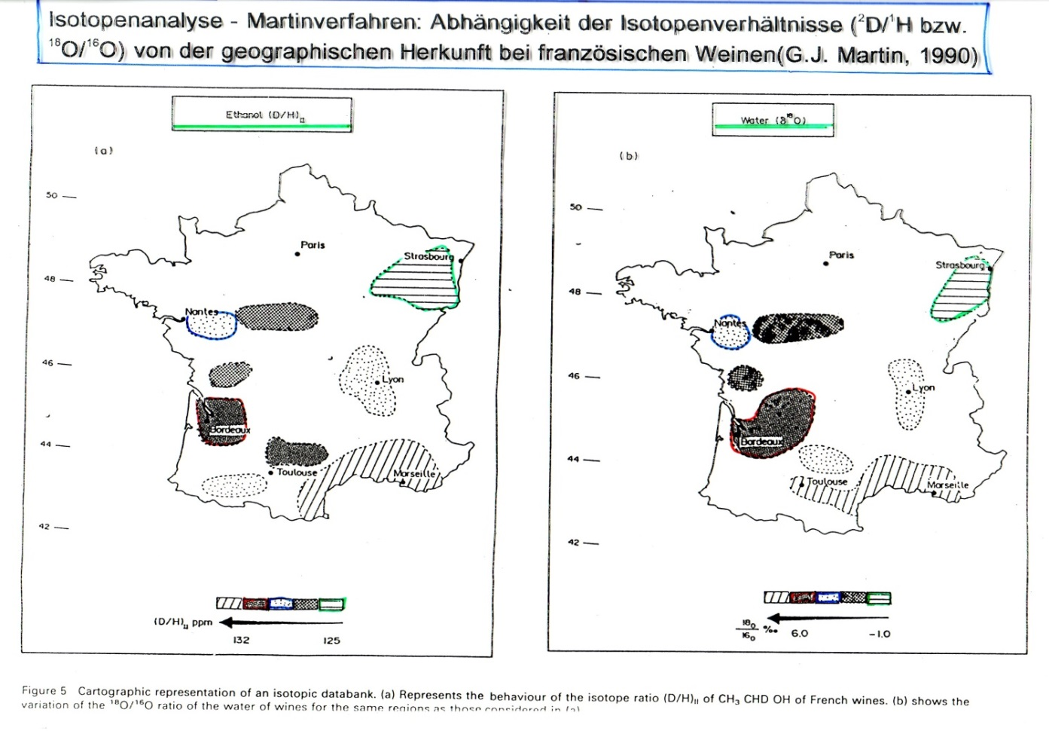
Herkunftsnachweis anhand Analyse
der Stabilisotopen
Grundlage der Analysen:
Vergleich der Verdachtsprobe mit Referenzproben beim Wein = EU-Weindatenbank (Raster von authentischen Weinproben- in Österreich BKI+HBLA+ARC)
Beispiel
Frankreich

Slide 42
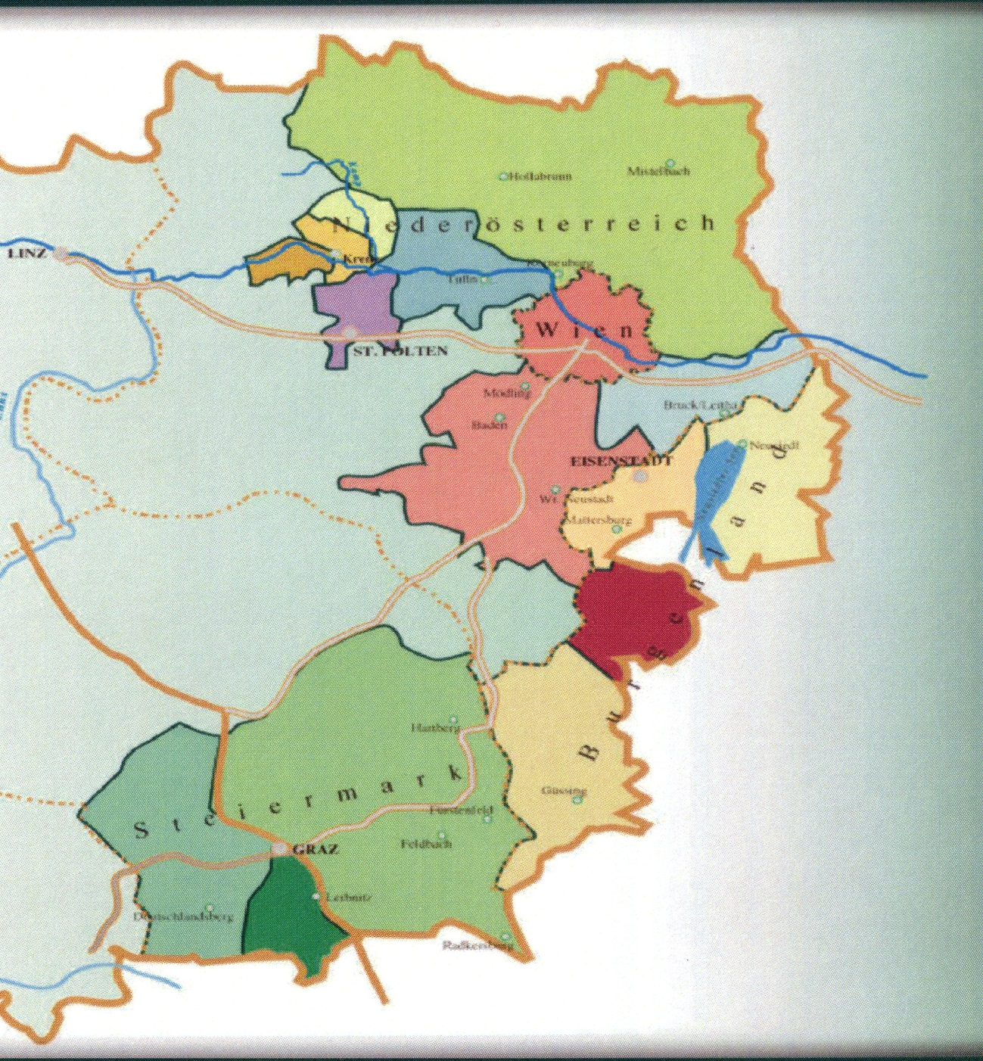
Verhältnis D/H₁
Erste Ergebnisse
der Untersuchung
von öster. Referenzweinen
für die EU-Weindatenbank
Österreich Ergebnisse
100,6
100,3
100,2
100,2
100,1
99,6
100,9
100,1
100,4
100,8
99,5
99,5
99,7
99,5

Slide 43
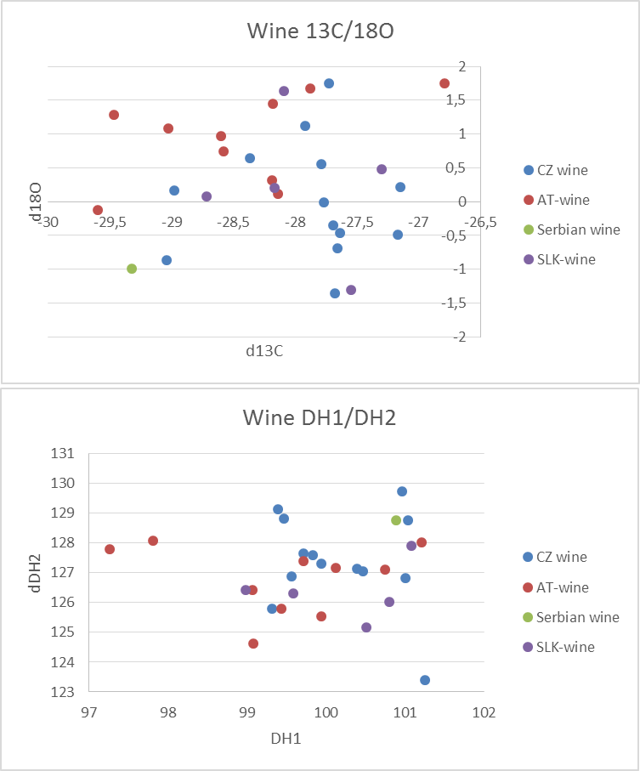

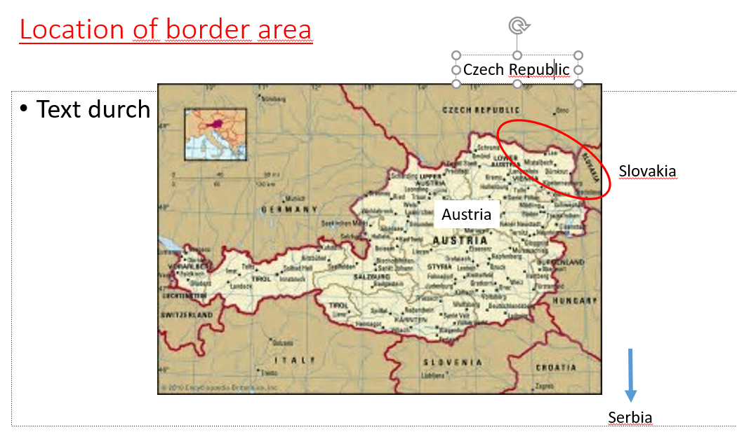
Herkunftsnachweis anhand Analyse
der Stabilisotopen
Anwendungsbeispiele

Slide 44

Herkunftsnachweis anhand Analyse
der Stabilisotopen
PROBLEME - LIMITS – AKTUELLER STAND
Österreich verfügt im Gegensatz zu fast allen anderen weinproduzierenden EU-Ländern über kein Zentrum für Analytik der Stabilisotopen von Wein und a. Produkten
In Österreich werden derzeit nur die Referenzproben für die EU-Weindatenbank untersucht, wobei dzt. nur die O und C Isotopen am Institut für Landtechnik untersucht werden. Die Analysenergebnisse der NMR Untersuchung von H-Isotopenverhältnissen sind auch in der EU-Weindatenbank lückenhaft.
Es werden keine Kontrollproben untersucht.
Österreich verfügt über keine Expertise im Bereich Durchführung und Interpretation von Analysendaten bei der Stabilisotopen von Wein und a. Produkten
Österreich hinkt der Entwicklung in der EU rund 20 Jahre nach und verliert weiter an Boden.

Slide 45

Herkunftsnachweis mit Stabilisotopenanalyse
NOTWENDIGKEIT – AUSBLICK ???
Österreich muss/ sollte ein Kompetenzzentrum für Isotopenanalytik im Bereich Wein u.a. lw. Produkte schaffen schaffen!
Sinnvollerweise im Bereich des BMNT und evtl an 2 Standorten der BMNT z.B. Klbg, Wieselburg
Notwendige Investitionen:
Ankauf eines NMR Gerätes (analog Wine-Screener + Protonen NMR)
samt Kleingeräten ca. € 800.000,-
Schaffung eines abgeschirmten, temperierten Raumes:
ca. € 150.000,-
Schaffung eines A1 und eines A2 Postens
ca. € 150.000,- /jährlich

Slide 46
ANALYSE der HERKUNFT
Privatwirtschaftliche Ansätze
Herkunftskontrolle durch IR-MS durch Labor

Slide 47
ANALYSE der HERKUNFT
Privatwirtschaftliche Ansätze
Herkunftskontrolle in der Steiermark
Metabol-Analyse mit LC-MS^{n} (Labor Dr. Wagner, Stmk)
Sensorische Kontrolle: praktisch unmöglich

Slide 48
ANALYSE der HERKUNFT
Neuer Ansatz
Metabol-Analyse mit LC-MS^{n} (Labor Dr. Wagner, Stmk)
Sensorische Kontrolle: praktisch unmöglich
daher … Forschungsbedarf ☺
Unterscheidung
von Apfelproben
nach Herkunft möglich
dh. Annahme
funktioniert auch bei
Wein???
Aber: Einfluss von Lage
Weingartenmanagement
Önologie, Lagerung usw

Slide 49


TYPIZITÄT: GESAMTHEIT
ANALYSE „ALLER INHALTSSTOFFE“
METABOLOMICS
Kombination mehrerer
Analysemethoden
GC_MS^{n}
LC-MS^{n}
NMR
Forschungsbedarf ☺
multivariate
Statistik

Slide 50
ECHTHEIT: AUTHENTIZITÄT
NMR-ANALYSE:

Slide 51
ECHTHEIT: AUTHENTIZITÄT
NMR-ANALYSE:

Slide 52



ECHTHEIT: AUTHENTIZITÄT
Kombinierte ungerichtete Kontrolle – non targeted analysis
NMR-ANALYSE: viele Daten, Abgleich mit Datenbank
Datenbank: authentische, mikrovinifizierte Weine und/oder Handelsproben
Dynamische Entwicklung

Slide 53
ECHTHEIT: AUTHENTIZITÄT
NMR Analyse von Fruchtsaft – sehr gute Erfahrung

Slide 54
ECHTHEIT: AUTHENTIZITÄT
NMR Analyse von Fruchtsaft

Slide 55
ECHTHEIT: AUTHENTIZITÄT
NMR Analyse von Fruchtsaft

Slide 56
ECHTHEIT: AUTHENTIZITÄT
NMR Analyse von Fruchtsaft
Aussagekraft von NMR Analytik
für Fruchtsäfte sehr groß:
targeted: Ampelsystem
untargeted: Verdacht auf
Nichtentsprechung, untypisch
Vorteil: viele Parameter
rasch, vielseitig,
Nachteil: teuer, Aufstellung,
Bedienung, Firmenabhängigkeit
Wie schaut´s aus beim Wein?

Slide 57
ECHTHEIT: AUTHENTIZITÄT
Kombinierte ungerichtete Kontrolle –
non targeted analysis – NMR Analyse: Wine Screener
Einfaches Protonen NMR beim Wein wird durch H₂O und C₂H₅OH dominiert dh. Unterdrückung (surpression) erforderlich
=> KNOW HOW!

Slide 58
ECHTHEIT: AUTHENTIZITÄT
NMR Analyse: Wine Screener
Quantitative
Analyse von
rund 50 Substanzen
funktioniert
Einordung in üblichen
Gehaltsbereich möglich
Aber Substanzen z.T.
wenig aussagekräftig
Für quantitative Analyse
ist NMR zu teuer,
aufwändig

Slide 59
ECHTHEIT: AUTHENTIZITÄT
NMR Analyse: Wine Screener

Slide 60
ECHTHEIT: AUTHENTIZITÄT
NMR Analyse: Wine Screener
NMR findet Gemeinsamkeiten bzw.
Unterschiede wo welche bestehen.

Slide 61
ECHTHEIT: AUTHENTIZITÄT
NMR Analyse: Wine Screener
Eigene Erfahrungen
HBLAuBA ist
Partner von Bruker
In 3 Jahren
Jeweils 1000 Weine
Für Datenbankaufbau
Zur Verfügung gestellt

Slide 62

ECHTHEIT: AUTHENTIZITÄT
NMR Analyse: Wine Screener
Eigene Erfahrungen HBLAuBA: Untersuchung von 52 Proben die die VINEA WACHAU zur Verfügung gestellt hat (ECHT!?)
Beispiel:
Sorte Riesling ok
Land: Österreich ok

Slide 63




Wünsche an das Christkind!
Welche Analytik brauchen wir??
Nachweis von
Herkunft
Sorte (im Wein)
Jahrgang
Bekömmlichkeit
Herstellungsweise
Was können wir
Identität (FTIR)
Einige Weinparameter
Bekömmlichkeit
Sensorische Qualität
ansatzweise ein paar
wenige Sorten-
charakterisieren
Was brauchen wir daher:
und

Slide 64

Vielen Dank für Ihre
geschätzte Aufmerksamkeit
Karikatur: Hörbst
mit freundlicher Genehmigung
Die treue Zugehörigkeit zur VÖStÖF und
GESEGNETE WEIHNACHTEN und ALLES GUTE IM NEUEN JAHR

